Slide 1

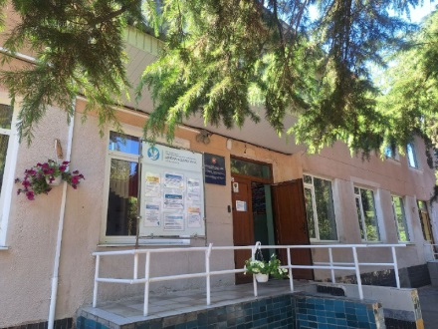
Публичный отчёт
директора о работе
МОУ «Школа-коллегиум им. С.Е. Иванова» г. Алушты
за 2025-2026 учебный год

Slide 2

СОДЕРЖАНИЕ
Обращение директора
Миссия школы
Приоритеты и принципы
Образовательный процесс
Внутришкольная система оценки качества образования
Достижения обучающихся
Кадровый потенциал
Профессиональные достижения
Система воспитательной работы
Дополнительное образование
Оснащение: финансовые показатели
Задачи на 2024-2025 учебный год

Slide 3
ОБРАЩЕНИЕ ДИРЕКТОРА
Уважаемые коллеги, ученики, родители!
Вот и закончился 2025/2026 учебный год, ещё один год в истории нашей школы. Этот год был результативным, насыщенным значимыми событиями, креативными находками, смелыми решениями, яркими впечатлениями и новыми проектами. 2026 год был объявлен Президентом Российской Федерации Годом единства народов России, в 2026 году мы отметили 81 годовщину Победы в Великой Отечественной войне. Поэтому в 2025/2026 учебном году, как и в предыдущем, особое внимание было уделено патриотическому воспитанию учащихся.
МОУ «Школа-коллегиум им. С. Е. Иванова» г. Алушты – универсальное образовательное пространство с элементами инклюзивного образования, обладающее комфортной инфраструктурой для самых разных категорий обучающихся.
Предлагаемая школой вариативность форм обучения обеспечивает равный доступ к качественному образованию каждому ученику, независимо от стартовых возможностей и состояния здоровья.
Наша школа сегодня – это территория учёбы и творчества, общения и отдыха, в которой созданы условия, чтобы помочь каждому ученику поверить в себя, развить таланты, открыть новые горизонты, реализовать мечты.
Благодарю всех и каждого: кто помогал и поддерживал, предлагал и реализовывал, участвовал и побеждал! Пусть новый год преумножит достижения, привнесёт открытия, сбережёт команду и друзей!
Директор МОУ «Школа-коллегиум им. С.Е. Иванова» г. Алушты
Ирина Юрьевна Гончарова

Slide 4
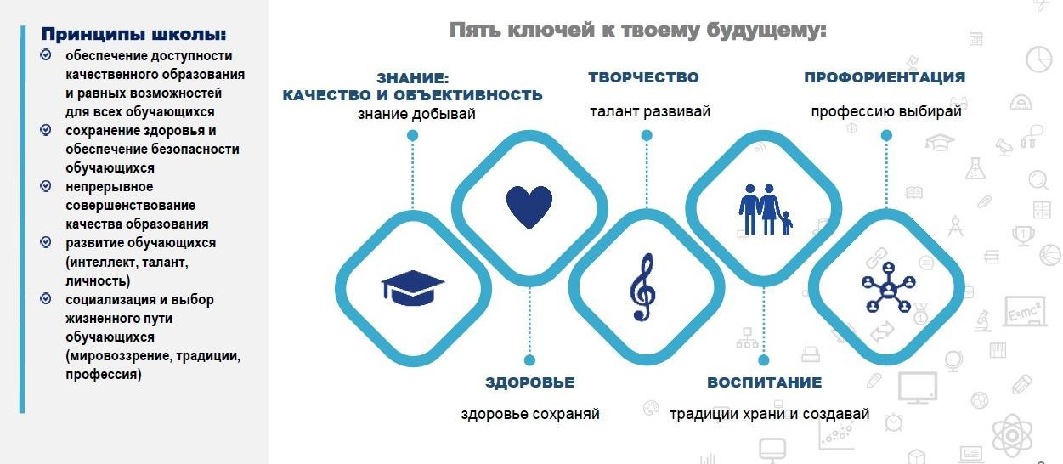
МИССИЯ
Создание модели школы на основе личностно-ориентированного подхода в обучении и воспитании, способной обеспечить каждому обучающемуся высокое качество доступного конкурентоспособного образования для достижения профессионального и социального успеха в современном мире независимо от стартовых возможностей и состояния здоровья.

Slide 5

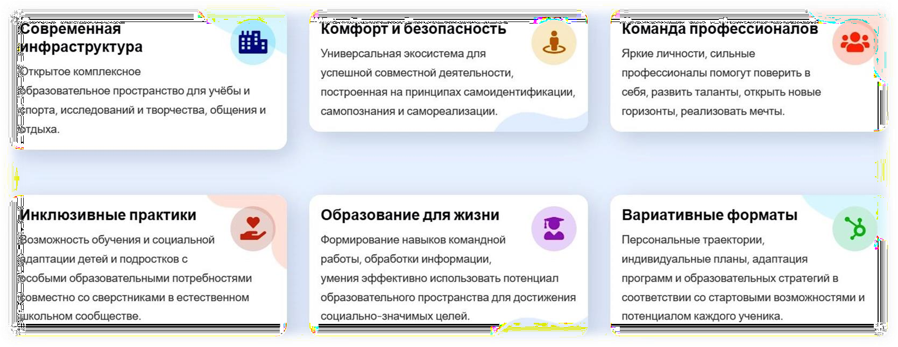
ПРИОРИТЕТЫ РАЗВИТИЯ
Предоставление доступного качественного начального, основного, среднего общего образования всем детям, обучающимся в школе, независимо от состояния их здоровья;
Создание образовательного пространства для самоопределения обучающихся, становление их гражданской позиции;
Поддержка успешной интеграции в социум обучающихся с особыми образовательными потребностями;
Обеспечение реализации творческого потенциала каждого ученика в рамках целенаправленной воспитательной работы школы;
Гарантия освоения современных учебных технологий в едином открытом образовательном пространстве школы.

Slide 6



ПРИНЦИПЫ
Личностно-ориентированная МОДЕЛЬ ВЗАИМОДЕЙСТВИЯ
Целенаправленная социализация
Комплексное развитие интересов ребёнка
Внедрение здоровьесберегающих технологий

Slide 7


ВАРИАТИВНОСТЬ ОБРАЗОВАНИЯ
Общее количество обучающихся – 372 чел.
Количество классов – 15.
Численность учащихся по образовательной начального общего образования – 142 чел.
Численность учащихся по образовательной основного общего образования – 203 чел.
Численность учащихся по образовательной среднего общего образования – 27 чел.
программе
программе
программе
Наряду с обычными классами, функционируют:
инклюзивные классы - 4
организовано индивидуальное обучение на дому и в школе для детей, имеющих особые образовательные потребности (16 человек)
семейная форма образования (16 человек)

Slide 8
ПРОГРАММЫ
НОО
Основная образовательная программа начального общего образования
Адаптированная основная образовательная программа начального общего образования
(УО В.1, УО В.2, ЗПР 7.2., РАС 8.3., РАС 8.2)
ООО
Основная образовательная программа основного общего образования
Адаптированная основная образовательная программа начального общего образования (Вариант ЗПР 7.2.)
СОО
Основная образовательная программа среднего общего образования
Основная образовательная программа
начального и основного общего образования
Адаптированная основная образовательная программа
начального общего образования варианты 4.1, 4.2

Slide 9

КАЧЕСТВО ОБУЧЕННОСТИ (НОО)

Slide 10
КАЧЕСТВО ОБУЧЕННОСТИ (ООО)

Slide 11
КАЧЕСТВО ОБУЧЕННОСТИ (СОО)

Slide 12
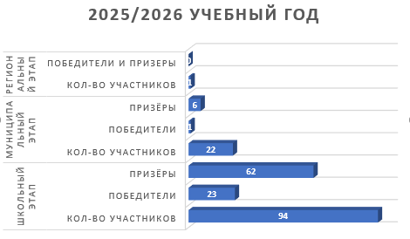
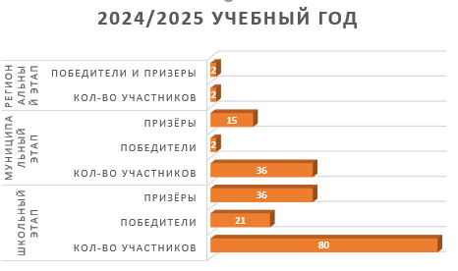
ДОСТИЖЕНИЯ ОБУЧАЮЩИХСЯ В ОЛИМПИАДАХ
Достижения обучающихся в олимпиадах и конкурсах
За два учебных года (2024-2025, 2025-2026) обучающиеся 5-11 классов школы приняли активное участие в конкурсных мероприятиях разных уровней: школьный, городской, региональный, всероссийский. Отмечается положительная динамика по количеству принявших участие, обучающиеся вовлечены в олимпиадное и конкурсное движение.

Slide 13
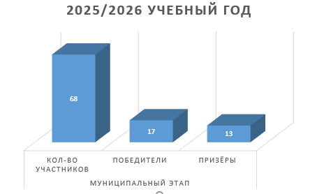
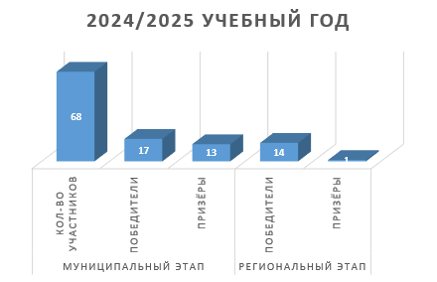
ДОСТИЖЕНИЯ ОБУЧАЮЩИХСЯ В КОНКУРСНЫХ МЕРОПРИЯТИЯХ

Slide 14

ИНКЛЮЗИЯ
Инклюзивная культура школы предполагает принятие школьным сообществом ценностей инклюзии, понимание необходимости поддержки индивидуальности, реализацию потребности в развитии каждого его участника независимо от «стартовых» возможностей.
Инклюзивная политика школы связана со стратегией развития образовательного учреждения, с необходимыми изменениями в управлении и педагогической деятельности, с уменьшением авторитарных подходов в воспитании и обучении и созданием условий для творческой продуктивной деятельности (как сотрудников образовательного учреждения, так и родителей и учащихся).
Инклюзивная практика, реализуемая в школе содержит методический аспект, выбор содержания образования, форм, методов и технологий его реализации с опорой на активную позицию всех участников образовательного процесса – педагогов, детей, родителей.
В единой инклюзивной экосистеме
  приучаем детей и взрослых ценить, понимать и принимать разницу между людьми, вместо того чтобы пытаться их изменить
  поощряем достижения, доказывая, что все дети могут быть успешными, если им оказывать необходимую помощь
  показываем, что сложности воспитания и обучения заключены не в детях и исправления требуют не они, а подход к взаимодействию
  предоставляем возможность социализации в атмосфере сочувствия, равенства, сотрудничества
  расширяем профессиональные знания педагогов, требуя новых и более гибких способов обучения, разработки дополнительных образовательных программ, максимально эффективных для всех детей.

Slide 15


КАДРОВЫЙ СОСТАВ
В целях повышения качества образовательной деятельности в школе проводится целенаправленная кадровая политика, основная цель которой является обеспечение оптимального сохранения численного и качественного состава кадров, а также обновление с увеличением контингента обучающихся в соответствии с требованиями действующего законодательства.
Основные принципы кадровой политики направлены на сохранение, укрепление и развитие кадрового потенциала; создание квалифицированного коллектива, способного работать в современных условиях; повышение уровня квалификации персонала.
Высшее образование имеют 25 человек, высшее педагогической направленности – 25 человек.
Среднее профессиональное образование педагогической направленности имеет 1 человек.
Квалификационные категории педсостава:
Высшая: 4 человек

Slide 16

ПРОФЕССИОНАЛЬНЫЕ КОНКУРСЫ
В 2023-2024 учебном году педагогическими работниками пройдено плановое обучение на курсах повышения квалификации:
Школа современного учителя | Предметные КПК | Обновлённые ФГОС | ГИА | Работа с детьми с ОВЗ | ГО и ЧС | Профессиональные конкурсы
0 | 4 | 6 | 0 | 1 | 1 | 1 (Мятликова Ю.О. муниципальный «Учитель года» специальный приз жюри)

Slide 17

ВОСПИТАТЕЛЬНАЯ РАБОТА
Модули в соответствии с Программой воспитания:
Общешкольные акции и проекты:
Акция «Дерево первоклассника»
Акция «Дари добро»
Акция «Тюльпан милосердия»
Проект «Капля жизни»
Акция «Белый цветок»
Конкурс чтецов «Мама – первое слово»
Акции, посвященные Дню Победы
Участие в акции «Диктант Победы»
День космонавтики
Региональный творческий конкурс рисунков «Сохраним можжевельники Крыма»
Акция «Треугольник памяти
Акция «Книга памяти»
Мероприятия:
Конкурсы рисунков
Конкурсы чтецов
Выступления на школьных мероприятиях хора «Колокольчики»
Всероссийском конкурсе сочинений
Всероссийский конкурс экологических рисунков
Всероссийская военно-спортивная игра «Зарница»
Республиканский фестиваль-конкурс «Крымский вальс»
Всероссийский конкурс хоровых и вокальных коллективов среди учащихся ОО
Республики Крым
Межрегиональный творческий конкурс «Мы – наследники Победы»
Международная олимпиада «Лисёнок»
Олимпиада «Функциональная грамотность»
Основные школьные дела
Классное руководство
Курсы внеурочной деятельности
Школьный урок
Профориентация
Ключевые общешкольные дела
Работа с родителями
Формы работы с обучающимися и их родителями (очные и в онлайн-форматах):
Тематические классные часы.
Организационно-правовые классные часы,
направленные на формирование законопослушного поведения и навыков личной безопасности.
Информирование родителей и обучающихся по вопросам обучения и воспитания с использованием классных и родительских чатов.
Родительские собрания по классам.
Индивидуальные беседы с обучающимися. Индивидуальные беседы с родителями.
Участие в конкурсах, мероприятиях и пр.. Экскурсии, посещение театров, профпробы.
•
•
•
•
•
•

Slide 18

ДОПОЛНИТЕЛЬНОЕ ОБРАЗОВАНИЕ
Организация внеурочной деятельности осуществлялась с 1 по 11 класс в соответствии с требованиями ФГОС третьего поколения с созданием условий
комфортного включения детей и подростков с особыми образовательными потребностями, в том числе обучающихся на дому. В 1-4 классах было реализовано 5 курсов в 5-9 классах – 6, в 10-11 классах – 7.
Дополнительное образование:
Военно-патриотический кружок «Во имя жизни»
Хореографический ансамбль «В ритме вальса»
Хор «Колокольчики»
Театральная студия «Лицедеи»
Спортивный клуб «Олимп»
Юнармия
Формы организации внеурочной деятельности: экскурсии, кружки, круглые столы, поисковые исследования, общественно полезные практики .
Волонтерская и добровольческая деятельность:
Акции «Письмо солдату», «Сладкое письмо солдату», приобретение жгутов и перевязочных пакетов для солдат, принимающих участие в СВО.
Деятельность, направленная на профилактику деструктивного поведения обучающихся:
сбор голосов в рамках федерального проекта «Формирование комфортной городской среды»
уборка памятников
организация индивидуальной работы с учащимися с повышенным уровнем школьной тревожности или агрессии;
организация в школе мест для самореализации и самоутверждения обучающихся;
вовлечение обучающихся в позитивные практики, занятия объединений дополнительного образования.
Систематические беседы и инструктажи по правилам безопасного поведения. Индивидуальные или групповые консультации для родителей детей «группы риска».
Сбор информации о занятости в каникулярное время обучающихся, состоящих на разных формах учета Мониторинг социальных сетей обучающихся
Беседы с сотрудниками ОМВД России «Алуштинский»
Консультации классных руководителей педагогом-психологом по результатам диагностических исследований обучающихся класса. Разработка и реализация ИПР обучающихся группы риска.
Заседание Совета профилактики.
Заседание МО классных руководителей по вопросам формирования законопослушного поведения. Общешкольные тематические родительские собрания.
Поддержка социально одобряемого опыта: достижений обучающихся в официальной группе ВК.
Организация досуговых мероприятий (кружки, секции, мероприятия), распространение информации и включение детей, имеющих факторы риска.

Slide 19



ОТКРЫТИЯ И ДОСТИЖЕНИЯ ГОДА
Наши достижения в 2025-2026 учебном году:
II место на муниципальном этапе республиканского фестиваля-конкурса «Крымский вальс»
II место на муниципальном этапе межрегионального творческого конкурса «Мы – наследники Победы» (младшая группа)
III место на муниципальном этапе межрегионального творческого конкурса «Мы – наследники победы» (старшая группа)
IV место в общекомандном зачёте военно-патриотической игры «Зарница – 2.0» (младшая возрастная категория
В 2025-2026 учебном году в школе продолжают работать:
Музей воинской славы «Во имя жизни»: https://vk.com/club225569968
Программа дополнительного образования «Юнармия» в рамках федерального проекта «Успех каждого ребёнка»
Первичное отделение Российского движения детей и молодёжи.
Школьная театральная студия «Лицедеи».
Хореографический ансамбль «В ритме вальса»

Slide 20

ОСНАЩЕНИЕ
Оснащение, содержание и обслуживание имущества образовательного учреждения в отчётный период произведено на общую сумму
4 538 109,97 рублей, в том числе:
учебно-методическое обеспечение:
печатные учебные издания (включая учебники и учебные пособия) – 346 408,54 рублей
оснащение учебных классов:
комплект ученической мебели - 109 800, 00 рублей;
электрическое оборудование для санузлов и пищеблока – 270 320,00 рублей
ремонты:
текущий ремонт кровли – 144 308, 91 рублей;
текущий ремонт санузлов – 999 999, 50 рублей;
приобретение строительных материалов и металлических дверей - 116 307,00 рублей
услуги по содержанию и обслуживанию имущества – 1 309 325,66 рублей
коммунальные услуги – 1 271 640,09 рублей

Slide 21
ЗАДАЧИ НА 2026-2027 уч. год
Сохранить и повысить качество общего образования при переходе на обновленные ФОП и ФГОС.
Совершенствовать материально технические и иные условия реализации ООП в соответствии с ФОП и ФГОС общего образования.
Выполнение мероприятий по повышению качества математического и естественно-научного образования.
Продолжить реализацию мероприятий по организации предпрофильного, профильного и предпрофессионального обучения.
Обеспечить участие обучающихся в событиях Года единства народов России и укрепить общероссийскую гражданскую идентичность.
Сформировать у обучающихся достоверные, научно обоснованные исторические знания и историческую память на основе государственной политики в области исторического просвещения.
Обеспечить методическое сопровождение и контроль преподавания обновлённых предметов «История», «Обществознание» и нового предмета ДНКР.
Развивать систему воспитания, формировать у обучающихся мотивацию к здоровому образу жизни и ценность семьи.
Использовать воспитательные возможности единой образовательной среды, исторического просвещения и государственных праздников.
Повысить качество профилактической работы по предупреждению деструктивного поведения и буллинга в детской и молодёжной среде. Организовать мероприятия по профилактике правонарушений, зависимостей, суицидального риска и буллинга, формировать культуру безопасного поведения.
Создать условия для сотрудничества с семьями и социальными партнёрами в интересах разностороннего развития обучающихся.
Обеспечить доступность качественного образования для обучающихся с ОВЗ и инвалидностью, развивать инклюзивную образовательную среду, обеспечить психолого-педагогическое сопровождение и реализацию адаптированных программ для обучающихся с ОВЗ.
Развивать ученическое самоуправление и первичное отделение Движения первых.

Slide 22


https://alukoll.crimea-school.ru/

